Slide 1
Автор - Тараненко Софія, 12 років
Керівники - Резніченко Л.В., ЗВР; Симчук Н.П., педагог-організатор
2019 р.

Slide 2
У сучасних умовах українського суспільства правове виховання є одним з найважливіших чинників розвитку особистості. Правова освіта та виховання у Корсунь-Шевченківській ЗОШ №1 здійснюється у 2 напрямках:
Правоосвітня робота
Профілактика правопорушень

Slide 3
Протягом року у школі проходять тижні права, на яких реалізуються такі заходи з профілактики правопорушень та правової освіти :
Правові брейн-ринги
Дні правових знань;
Конкурс на кращого правознавця
Бібліотечні виставки
Конкурси малюнків;
Акції;
Виховні години на правову тематику;
Зустрічі з представниками правоохоронних органів міста та соціальної служби;
Правові квести;
Робота ради профілактики правопорушень;
Кінолекторій;

Slide 4
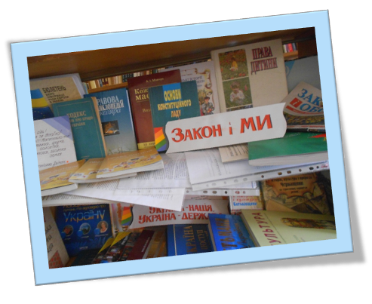
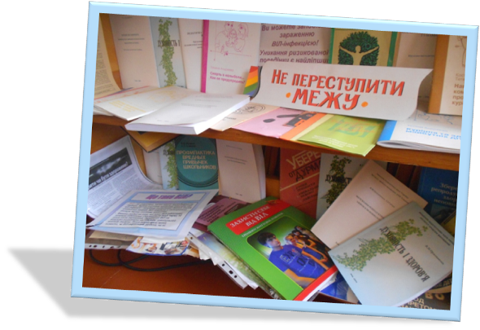
Бібліотечні виставки

Slide 5
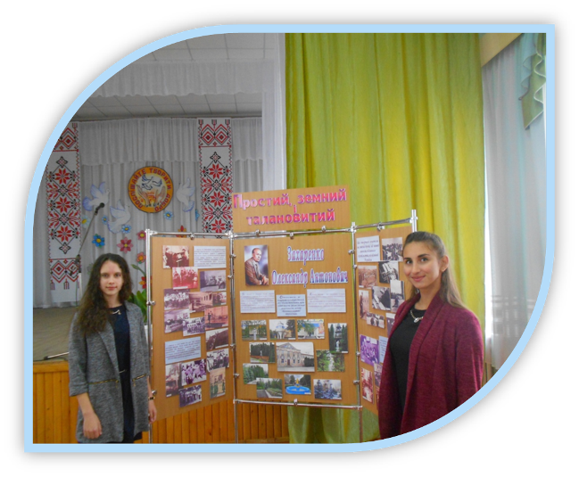
Конкурс на кращого правознавця
«По алеї правових знань»
Щороку учні нашої школи беруть участь у районному конкурсі на кращого правознавця
«По алеї правових знань»

Slide 6
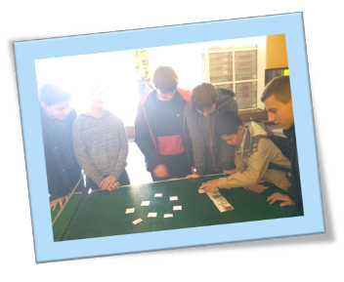
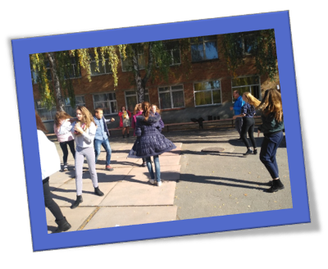
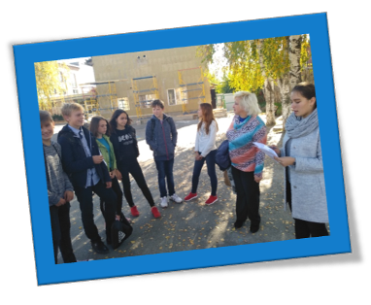
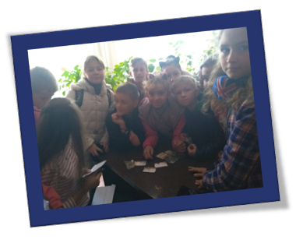
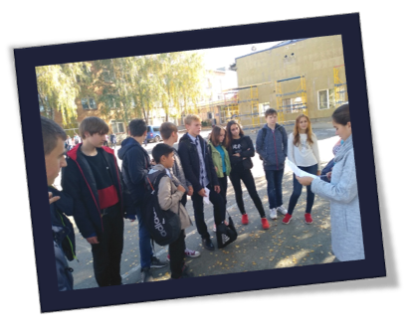
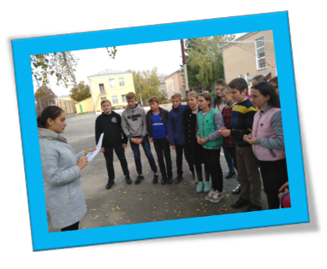
Правовий квест
«Світ моїх прав та обов‘язків»

Slide 7
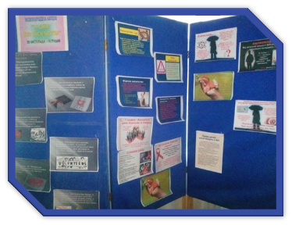
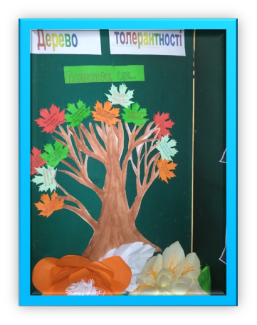
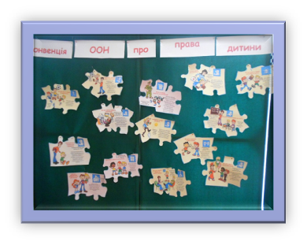
Акції;
«16 днів без насилля»
«Дерево толерантності»
«Конвенція ООН про права дитини»

Slide 8
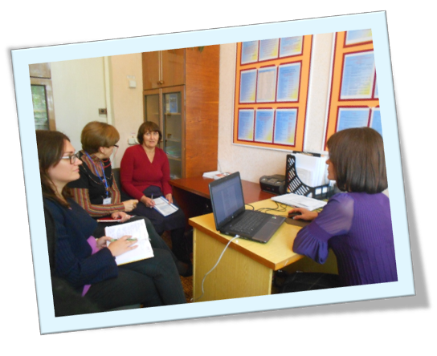
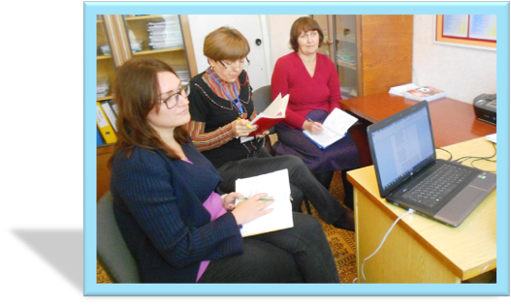
Робота ради профілактики
правопорушень

Slide 9
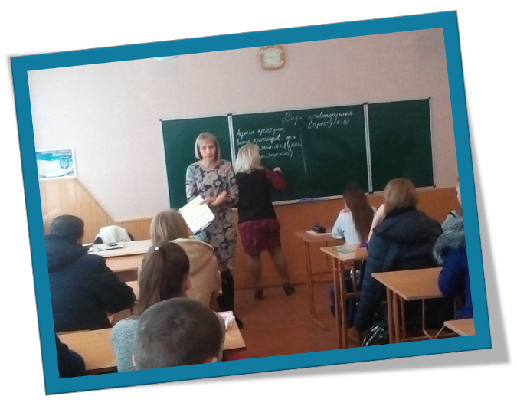
Зустрічі з представниками правоохоронних органів міста та соціальної служби

Slide 10
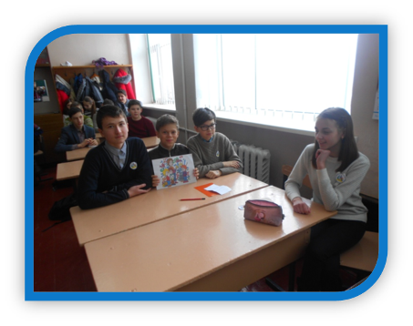
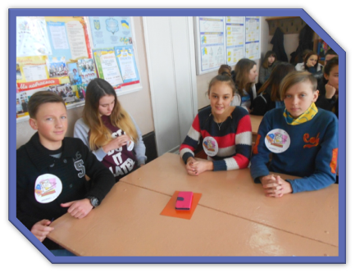
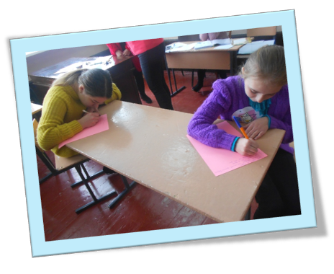
Правовий брейн-ринг

Slide 11
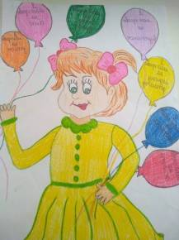
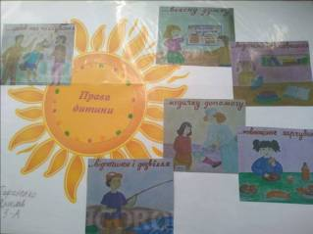
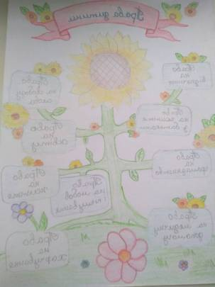
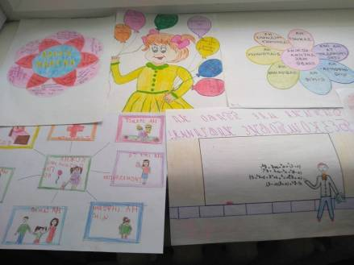
Конкурси малюнків
«Права очима дітей»

Slide 12
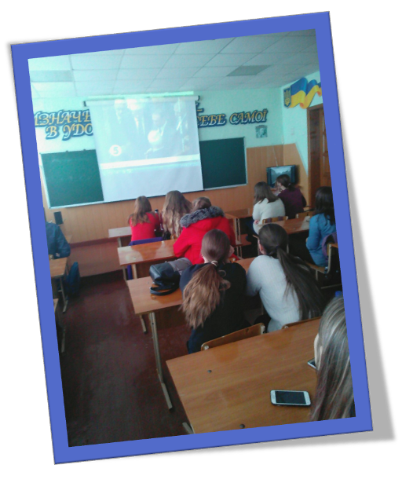
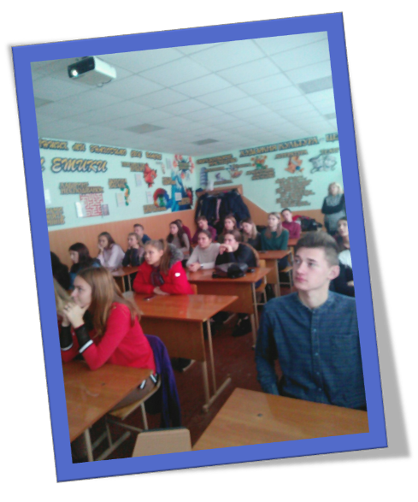
Кінолекторій «Я маю право»

Slide 13
Районна конференція Ліги Старшокласників
«Відповідальність починається з мене»

